Slide 1
Mini-project ① · AI 웹 서비스 설계
MealForward
세무 리스크 없는 B2B 식대 이월 & 복지 정산 플랫폼
“안 쓰고 소멸되는 식대, 세무 리스크 없이 차월 복지 자산으로.”
김정인 · 2026.09 · github.com/Jeongin-Sharon-Kim/MealForward

Slide 2
CONTENTS
발표 순서
01
왜 필요한가
02
문제 정의 & 해결 방향
복지제도 설문 통계 + 페인포인트
Pain Points → Solution
03
액터 & 시스템 아키텍처
04
전체 UI 흐름도
임직원 / 관리자, 서버·DB·AI 구조
화면 간 이동 경로
05
화면 상세 (실제 데모)
06
Guardrail AX 설계
회원가입부터 구매·환불까지 9개 화면 (실제 캡처)
LLM Tool Calling 기반 세무 가드레일
07
데이터 모델 & API 명세
08
다음 단계
실제 ERD, Swagger UI · 21개 엔드포인트
MCC Fast-path, Multi-Agent 큐레이션
02

Slide 3
01. 왜 필요한가
복지 중에서도, '식사'가 유독 크다
직장인이 가장 바라는 기업의 복지제도
"이런 복지 있는 기업 가고 싶다!" (취업준비생)
식대 제공 — 취준생이 가장 원하는 복지 1위(34.4%)
식사 제공이 정기 보너스 다음으로 2위 — 재직자 1,484명 복수응답 · 출처: 잡코리아
취업준비생 610명 복수응답 · 출처: 잡코리아
03

Slide 4
01. 왜 필요한가
연봉·성과급만으로는 더는 어려운 Retention
삼성전자 · SK하이닉스 — 연봉·복지 수렴, 성과급 변동성은 명확한 한계
남은 차별점: 매일 피부로 느끼는 일상 속 세심한 복지 경험
“재택근무하느라 이번 달 안 쓴 식대, 그대로 소멸”
이런 소소한 손실감을 챙기는 세심함이 곧 채용 브랜딩
MealForward — 세무 리스크 없는 미사용 식대의 차월 복지 자산 전환
상품권 현금화 등 오남용은 API·DB 단에서 엄격 차단하는 가드레일 내장
04

Slide 5
02. 문제 정의
C방식의 함정: 못 쓴 포인트는 그냥 소멸
A
B
C
현금 지급
법인카드/영수증
모바일 식권 포인트
정산은 편하나 과세 대상, 목적 외 사용 통제 불가
극심한 정산 피로도, 증빙 관리 부담
정산 자동화, 단 미사용분 매월 말 100% 소멸
예: 식권대장·벤디스·식신e식권 등 도입 확대
조건 없이 현금·일반 포인트로 전환 시:
국세청 비과세(월 20만원) 기준 위반 + 상품권 재테크식 부정 유용 → 세무 가산세 리스크
MealForward의 답: C방식 정산 자동화 유지 + 소멸 포인트만 세무 리스크 없이 이월
05

Slide 6
02. 문제 정의 → 해결
Pain Points → Solution
임직원
재택·외근으로 남는 식대가 매월 말 그냥 사라짐
→
1-Click 이월 신청 → 차월 복지 포인트로 자동 전환
임직원
이월 포인트로 상품권을 사면 세무상 문제가 되는지 알 수 없음
→
Guardrail AX가 결제 시점에 실시간으로 자동 차단·안내
HR/총무
미사용 식대를 조건 없이 풀어주면 현금 유용 리스크 발생
→
이월 포인트 결제만 선별 검증(일반 포인트는 자유 결제)
HR/총무
복지 상품·차단 정책 관리가 파편화되어 있음
→
관리자 화면에서 상품 CRUD + 정책 + 정산 통합 관리
06

Slide 7
03. 시스템 액터 & 아키텍처
누가 쓰고, 어떤 구조로 동작하는가
🧑‍💻
임직원 (User)
시스템 아키텍처
식대 잔액 조회 · 이월 신청
포인트 상점 · 구매 내역
Client — Vanilla JS
브라우저에서 fetch로 REST 호출
Express Routes
🛡️
HR/총무 관리자 (Admin)
인증·검증 미들웨어 + REST 엔드포인트
전사 이월 정산 · 가드레일 정책
복지 상품 관리
OpenAI gpt-4o-mini
룰 기반 폴백
실패 시
Guardrail AX
Tool Calling
키워드 매칭
(AI 응답 실패 시)
회원가입 정책
db.js — PostgreSQL
진실 공급원(source of truth) + seed.json 미러
관리자는 사전 발급 인증 키 필요(불일치 시 403 거부)
관리자 가입 시 같은 계정으로 임직원 화면도 이용 가능(역방향 불가)
Swagger UI (/api-docs)
OpenAPI 3.0 명세 실시간 문서화
07

Slide 8
04. 전체 UI 흐름도
화면은 어떻게 이어지는가
임직원
로그인/가입
대시보드
포인트 상점
결제 팝업
구매 내역
/login
총 포인트 · 이월신청
/store.html
Guardrail AX 검증
사용·환불
승인(APPROVED) → 상점 복귀 / 차단(BLOCKED) → 사유·risk score 안내, 화면 유지
관리자
로그인/가입
관리자 대시보드
복지 상품 관리
가드레일 정책
정산 승인
/login
KPI · 정산 목록
등록·수정·삭제
risk threshold
9월 말
역할별 네비게이션 완전 분리
임직원·관리자 화면 간 이동 없음(로그인 후 자동 분기)
단, 관리자 가입 시 같은 계정으로 임직원 화면도 이용 가능 — 두 플로우 모두 진입 가능
08

Slide 9
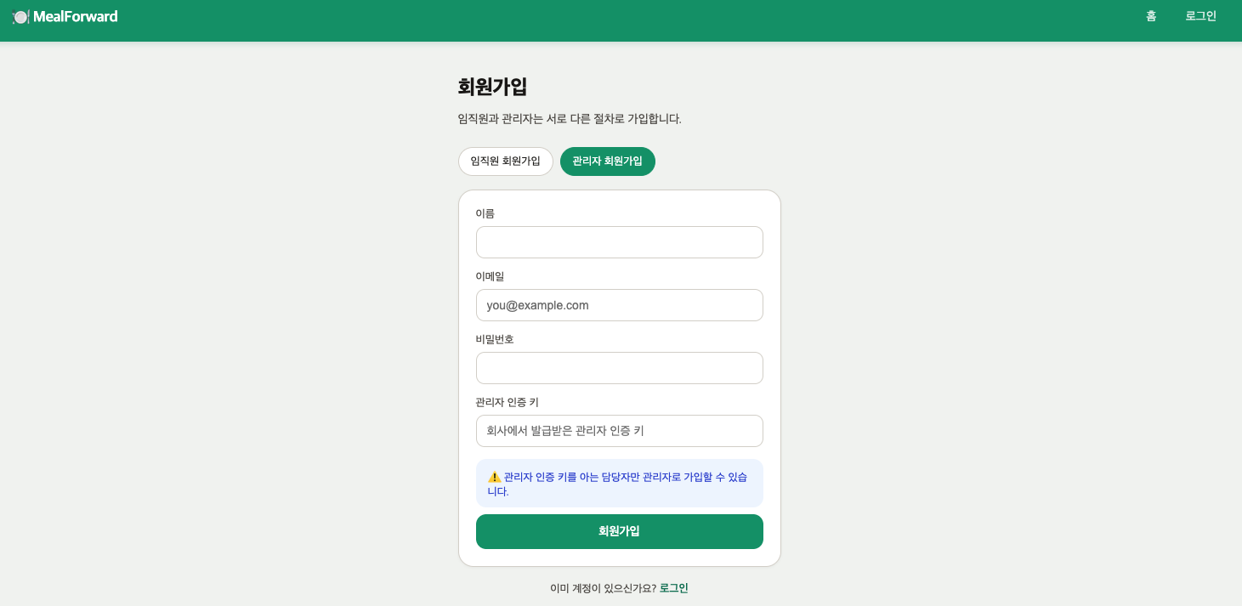
05. 화면 상세 · 01
회원가입 (/signup.html)
관리자 인증 키 검증
관리자 탭 가입 시 사전 발급된 인증 키 필수 입력. 키 불일치 시 403으로 가입 자체가 거부됨.
POST /auth/signup/{role}
임직원: /auth/signup/user
관리자: /auth/signup/admin — role별로 라우트 자체가 분리됨
09

Slide 10
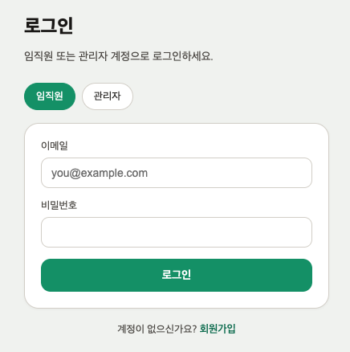
05. 화면 상세 · 02
로그인 (/login.html)
로그인 성공 → 역할별 자동 이동
role=user → /dashboard.html
role=admin → /admin.html
POST /auth/login
{email, password, role} 전송 → 성공 시 세션 저장
10

Slide 11
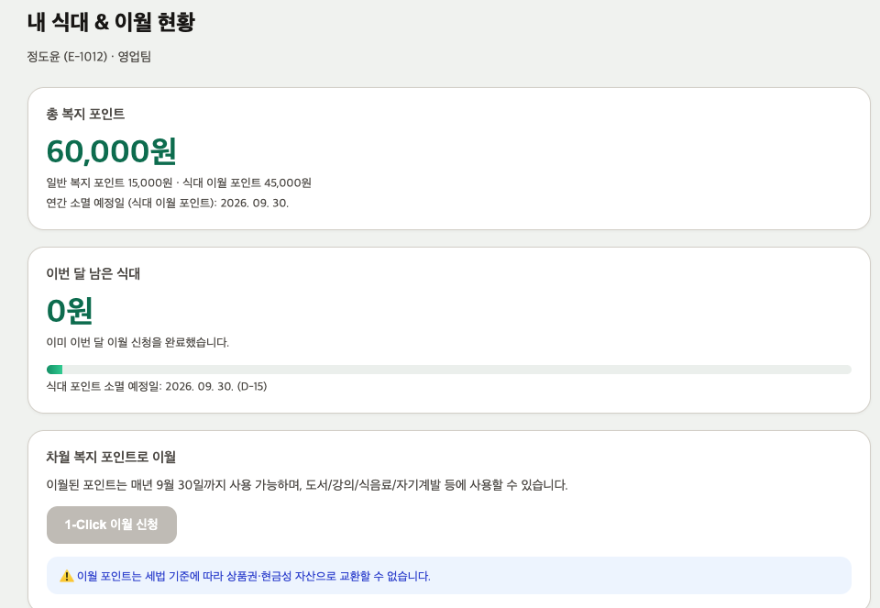
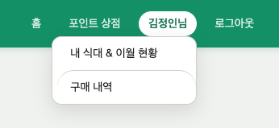
05. 화면 상세 · 03
대시보드 — 총 포인트 & 이월 신청 (/dashboard.html)
GET /user/points
일반+이월 포인트 합계, 연간 소멸 예정일 반환
GET /user/meal-balance
당월 잔액 · 이월여부 · 당월 소멸 예정일 반환
1-Click 이월 신청
POST /user/rollover/apply → 위 두 값이 같은 화면에서 즉시 갱신(화면 전환 없음). 이미 이월했으면 버튼 비활성화.
이름 클릭 → 드롭다운으로 두 화면 진입
11

Slide 12
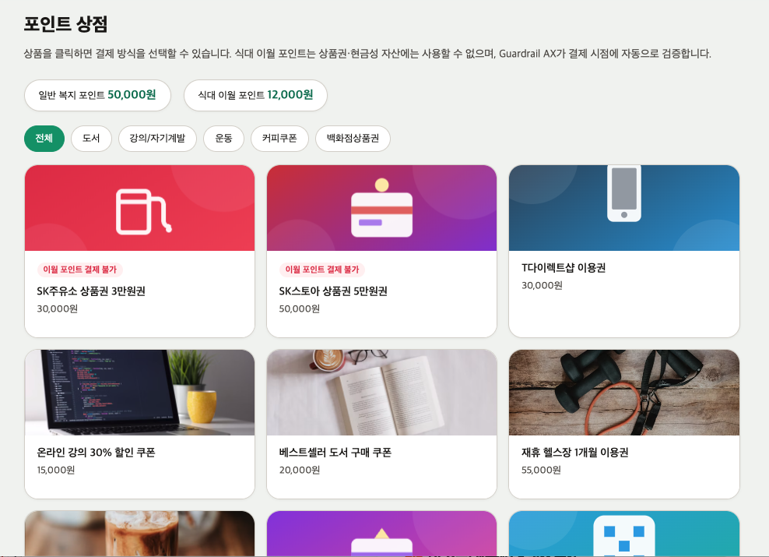
05. 화면 상세 · 04
포인트 상점 (/store.html)
GET /store/products?category=
isCashLike=true 상품에만 "이월 포인트 결제 불가" 배지 표시. 카테고리 탭 클릭 시 그리드만 새로고침(화면 전환 없음).
12

Slide 13
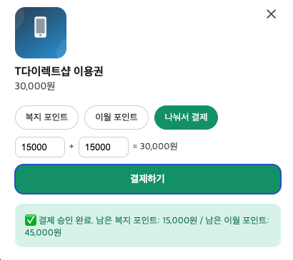
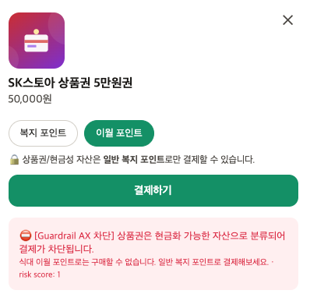
05. 화면 상세 · 05
결제 & Guardrail AX 실시간 차단
POST /payments/checkout
실제 차단 메시지 (risk score 노출)
{userId, itemName, generalAmount, flexiAmount} 전송. flexiAmount>0일 때만 Guardrail AX 검증. 현금성 자산(isCashLike)은 "나눠서 결제" 탭 자체가 숨겨짐.
"현금화 가능한 자산으로 분류되어 결제가 차단됩니다" + risk score를 화면에 직접 노출 — 사유가 즉시 확인됨.
13

Slide 14
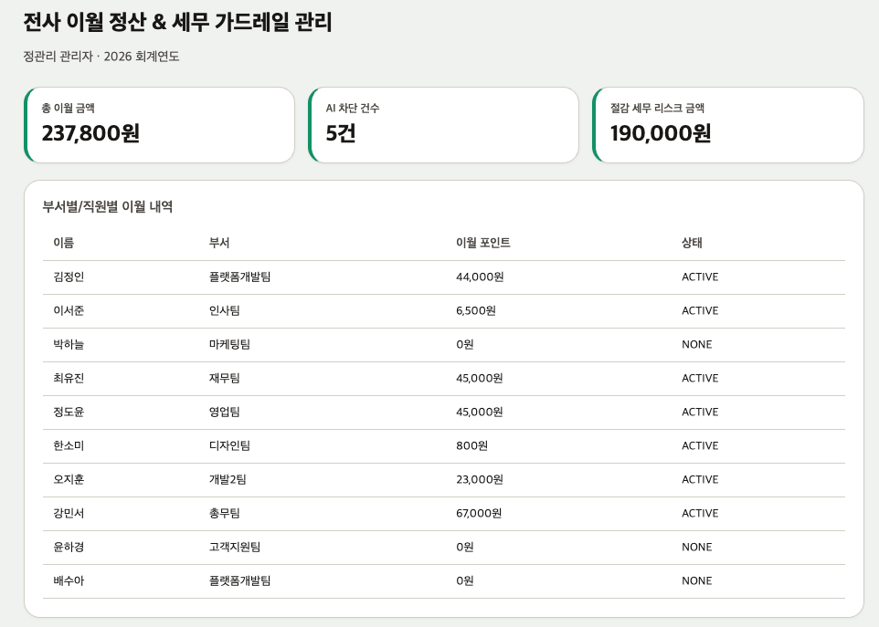
05. 화면 상세 · 06
관리자 대시보드 — KPI & 정산 목록 (/admin.html)
GET /admin/settlements/summary
(userId, itemName) 조합당 최초 차단 1건만 집계 — AI 차단 건수 중복 카운팅 방지
GET /admin/settlements/list
부서별/직원별 이월 포인트 현황 테이블
14

Slide 15
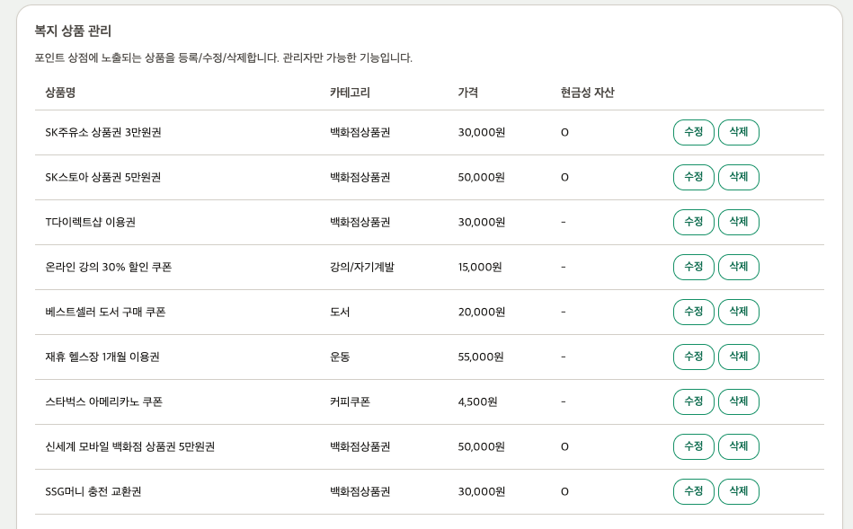
05. 화면 상세 · 07
복지 상품 관리 (/admin.html)
GET /admin/products
복지 상품 전체 목록 조회
수정 / 삭제 버튼
수정 → 프리필된 모달 오픈 → PUT /admin/products/{id}
삭제 → 확인 후 즉시 DELETE /admin/products/{id}
15

Slide 16
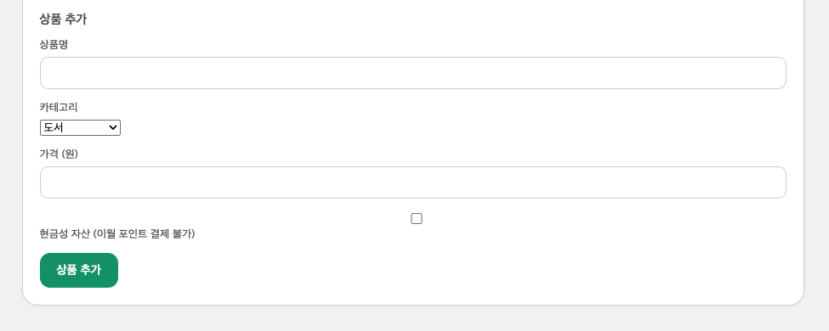
05. 화면 상세 · 07-1
복지 상품 등록 폼
POST /admin/products
{name, category, price, isCashLike} 전송. 카테고리 "직접 입력..." 선택 시 같은 폼에서 텍스트 입력창 노출(화면 전환 없음).
16

Slide 17
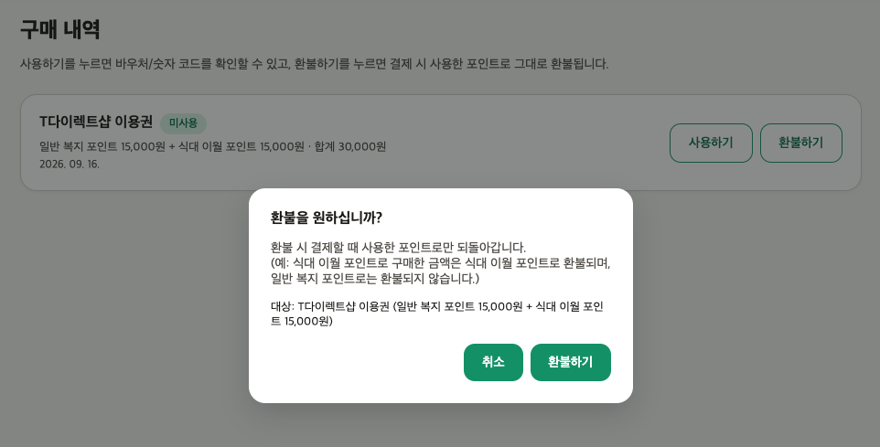
05. 화면 상세 · 08
구매 내역 & 환불 (/purchases.html)
GET /user/purchases
approval_status=APPROVED 건만 반환 (BLOCKED 시도는 목록에서 제외)
환불 확인 모달
"환불을 원하십니까?" + 결제에 사용한 포인트로만 환불되며 교차 환불 불가 안내 고정 노출
17

Slide 18
06. Guardrail AX
LLM Tool Calling으로 현금성 자산만 걸러낸다
키워드 블랙리스트로는 신종 변종 상품권(핀번호 교환권, SSG머니 등) 차단 불가
LLM에 4가지 세무 원칙을 부여, classify_purchase 함수 직접 호출 강제
판정 흐름
결제 요청
상품권·기프트카드·충전권 등 범용 구매력을 가진 것은 무조건 차단
generalAmount + flexiAmount
1
flexiAmount > 0 ?
2
주유권 등 실물 재화 아닌 화폐성 가치도 즉시 환금 가능하면 차단
일반 포인트 결제분은 검증 대상 아님
3
도서·강의·식음료·운동 등 실질 소비재/서비스는 허용
OpenAI gpt-4o-mini
Tool Calling으로 classify_purchase 강제 호출
4
"이용권" 이름만으로 차단하지 않음 — 매장 전용 이용권 허용, 범용 현금가치 전환분만 차단
실패 시 룰 기반 폴백
키워드 매칭 기반 자체 판정 로직으로 대체
isBlocked / riskScore / blockReason
구조화된 JSON 스키마로 응답
18

Slide 19
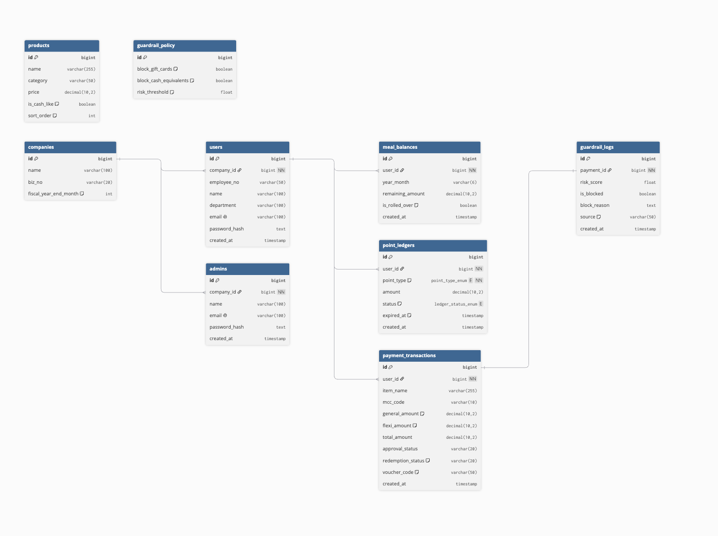
07. 데이터 모델
9개 엔티티로 정리한 도메인 ERD
[핵심 설계 포인트]
GuardrailLog — flexi 결제 건만 AI 판정 로그 생성 (risk score 기록)
—
User/Admin 역할별 테이블 분리
—
GENERAL/FLEXI_MEAL 이원 포인트 관리
User / Admin — 역할별 테이블 분리, company_id로 소속 회사 연결
—
PaymentTransaction–GuardrailLog 1:1 감사 추적
PointLedger — GENERAL/FLEXI_MEAL 구분, 이월분만 상태 관리
—
회사별 GuardrailPolicy로 유연한 정책 적용
PaymentTransaction — 일반/이월 분할 결제 + voucher_code
—
ENUM(point_type/status)으로 상태값 무결성 확보
19

Slide 20
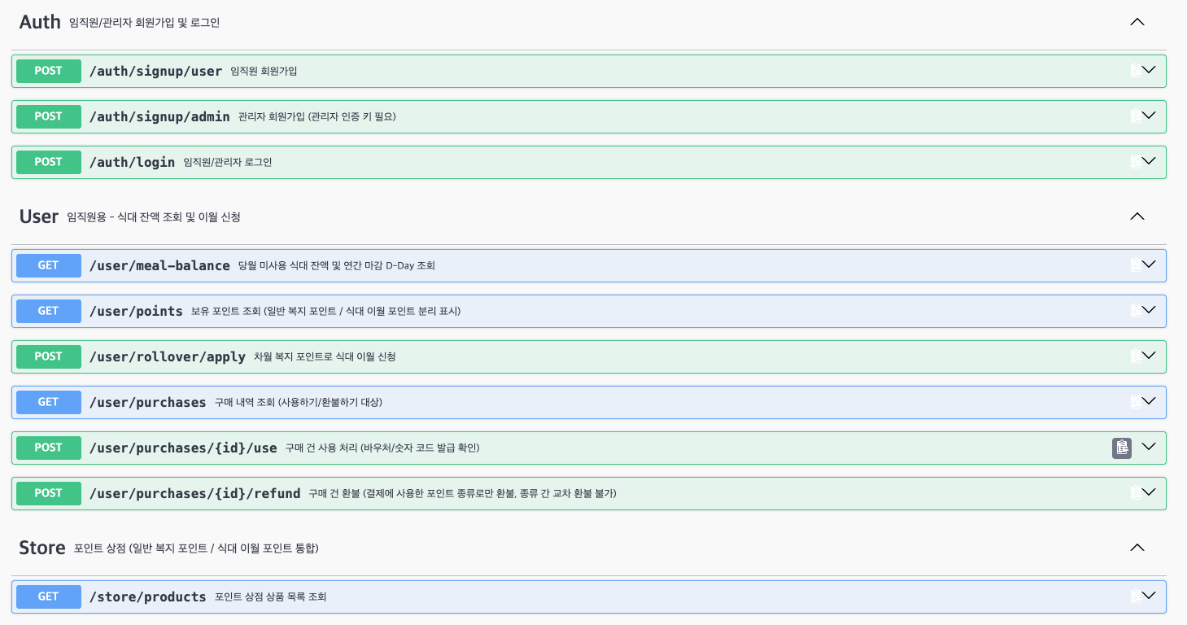
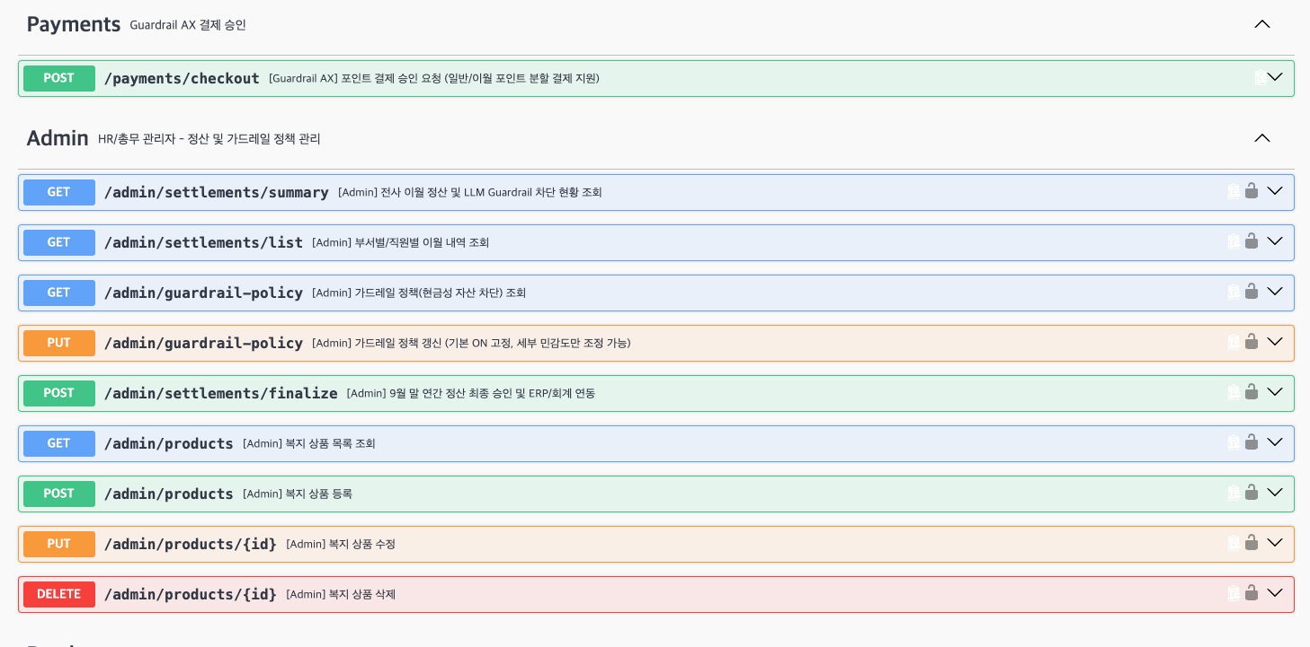
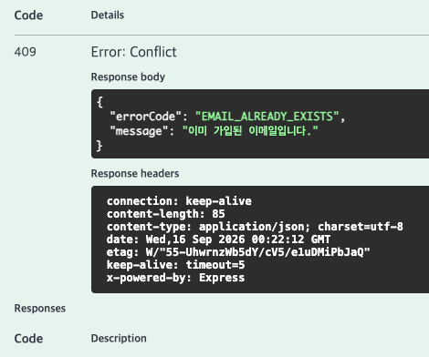
07. API 명세
OpenAPI 3.0 · 실제 Swagger UI (/api-docs)
spec/openapi.yaml 기반 — 태그별 그룹화, 메서드 컬러 배지로 21개 엔드포인트 한눈에 확인
Auth · User · Store
Payments · Admin
409 Conflict 응답 예시
회원가입 시 이메일 중복 → EMAIL_ALREADY_EXISTS 에러 코드와 메시지를 스키마로 고정 — 모든 실패 케이스를 Swagger 스키마에서 확인 가능
20

Slide 21
08. 다음 단계
수업 범위를 넘어선 확장 아이디어
⚡
MCC Fast-path
🤖
Multi-Agent 복지 큐레이션
오프라인 카드 결제의 가맹점 업종 코드가 명백히 안전하면 LLM 호출 없이 즉시 승인, 애매할 때만 LLM Heavy-path로 분기해 비용·응답속도 최적화
이월 포인트 소멸 D-Day를 감지해 가드레일을 통과한 맞춤 복지 상품을 미리 추천하는 ReAct 기반 에이전트
🔗
Webhook 실시간 연동
📊
비과세 한도 리포팅
식권대장·벤디스 등 외부 모바일 식권 솔루션과 API Real-time Webhook으로 잔액 자동 동기화
연말정산 시 비과세 한도 소진율을 자동 측정하고 리포트로 확장
21

Slide 22
감사합니다
MealForward — 세무 리스크 없는 B2B 식대 이월 & 복지 정산 플랫폼
github.com/Jeongin-Sharon-Kim/MealForward

